Slide 1
リザバミーティング 電流源としてのpmos
2024/4/18
波動信号処理回路研究室 小島光

Slide 2
目次
・回路図の変更点
・pmosの特性
・シミュレーション結果
・まとめ

Slide 3
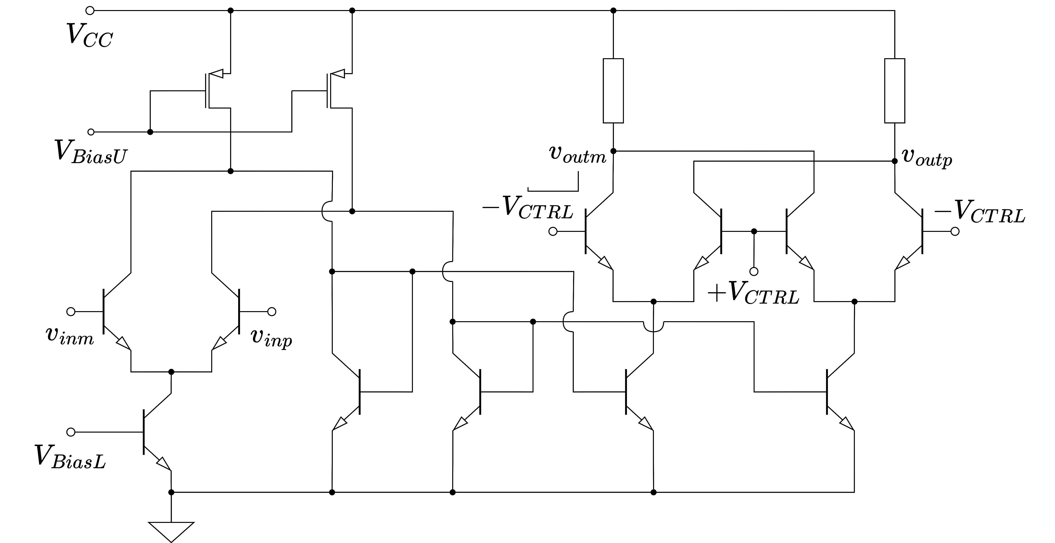
回路図
今回はこの部分を理想電流源からpmosに置き換えた。

Slide 4
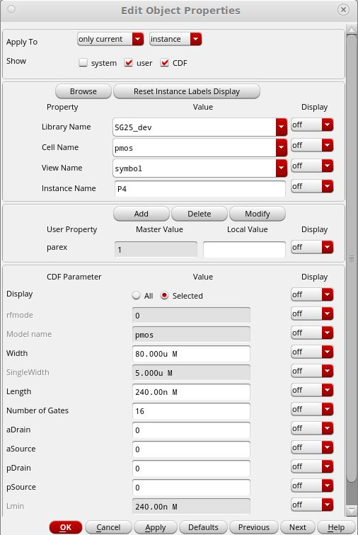
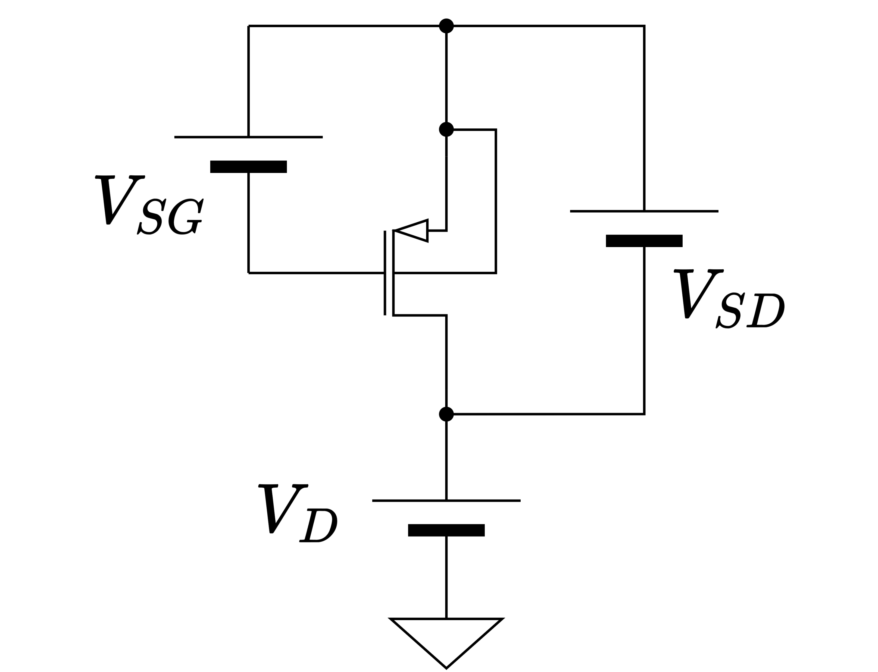
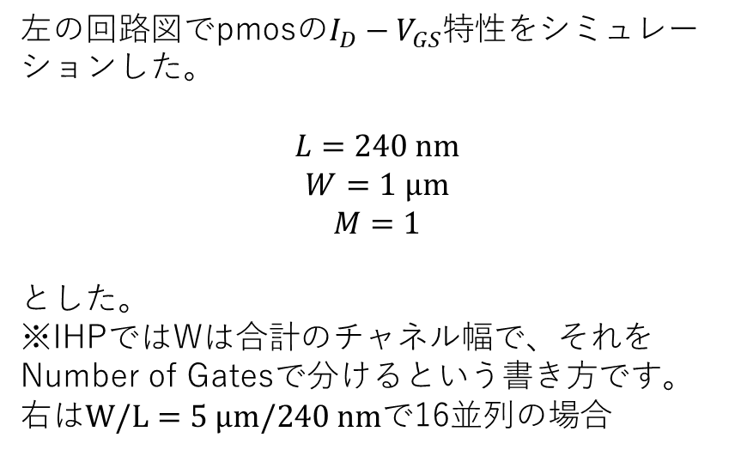
pmosの特性
左の回路図でpmosの$I_{D}−V_{GS}$特性をシミュレーションした。
$$L=240 nm$$
$$W=1 μm$$
$$M=1$$
とした。
※IHPではWは合計のチャネル幅で、それをNumber of Gatesで分けるという書き方です。
右は$W/L=5 μm/240 nm$で16並列の場合

Slide 5
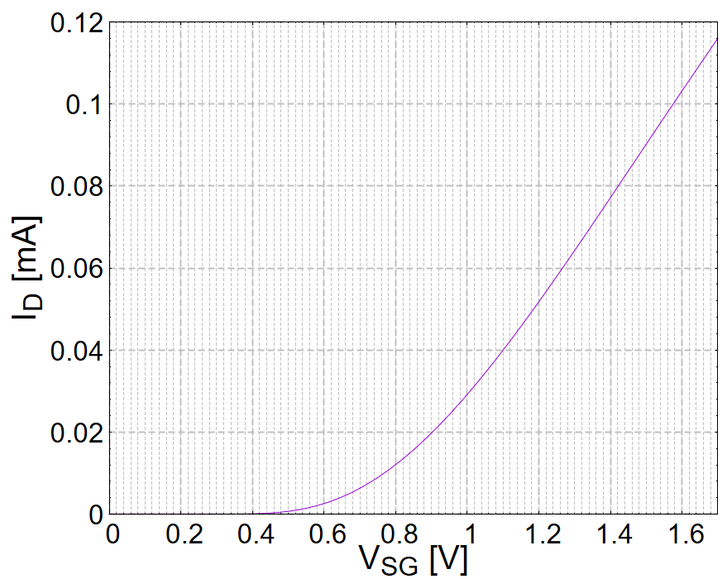
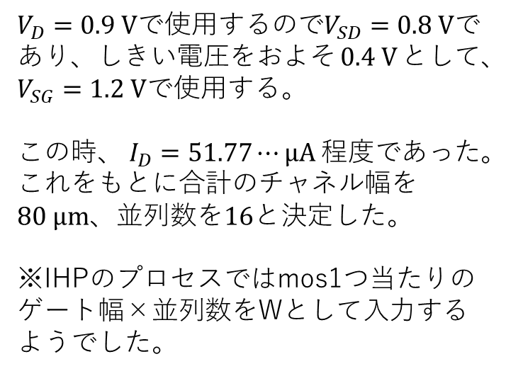
pmosの特性
$V_{D}=0.9 V$で使用するので$V_{SD}=0.8 V$であり、しきい電圧をおよそ$0.4 V$として、
$V_{SG}=1.2 V$で使用する。
この時、$I_{D}=51.77⋯μA$程度であった。
これをもとに合計のチャネル幅を$80 μm$、並列数を$16$と決定した。
※IHPのプロセスではmos1つ当たりのゲート幅×並列数をWとして入力するようでした。

Slide 6
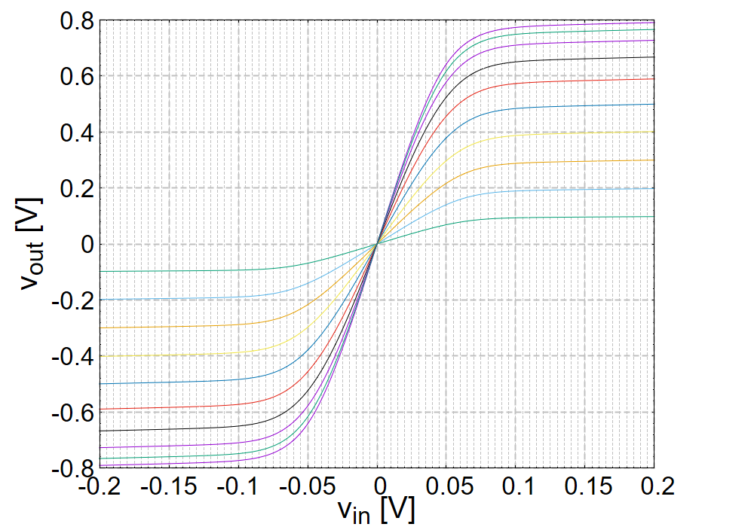
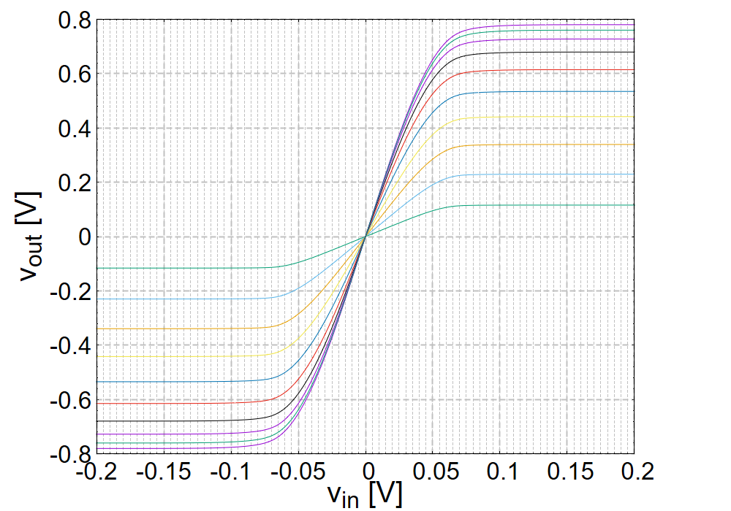






シミュレーション結果(DC解析)
$$100 mV$$
$$40 mV$$
$$30 mV$$
$$20 mV$$
$$10 mV$$
$$V_{CTRL}$$
理想電流源
pmos電流源
直流ではほとんど変化が見られなかった。

Slide 7
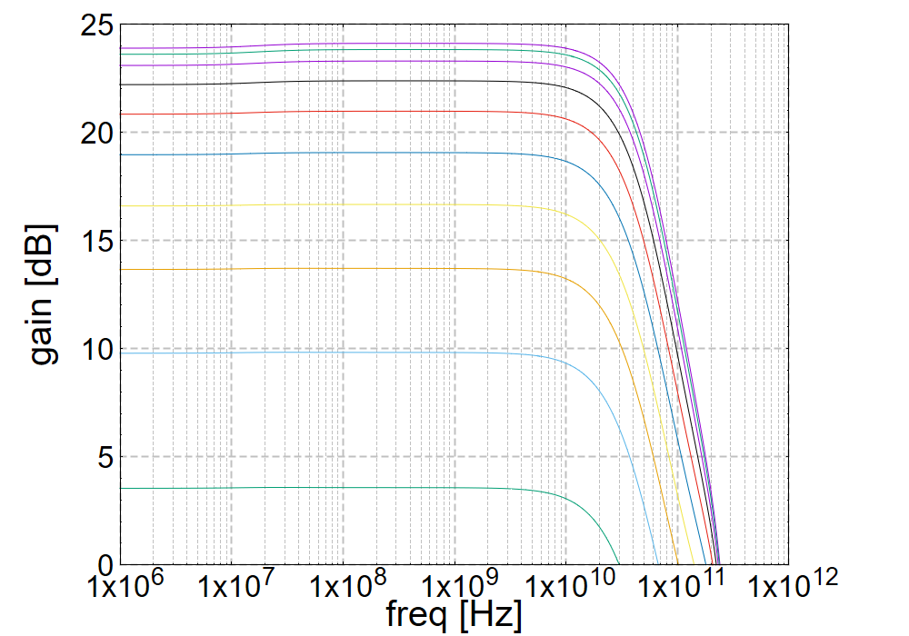
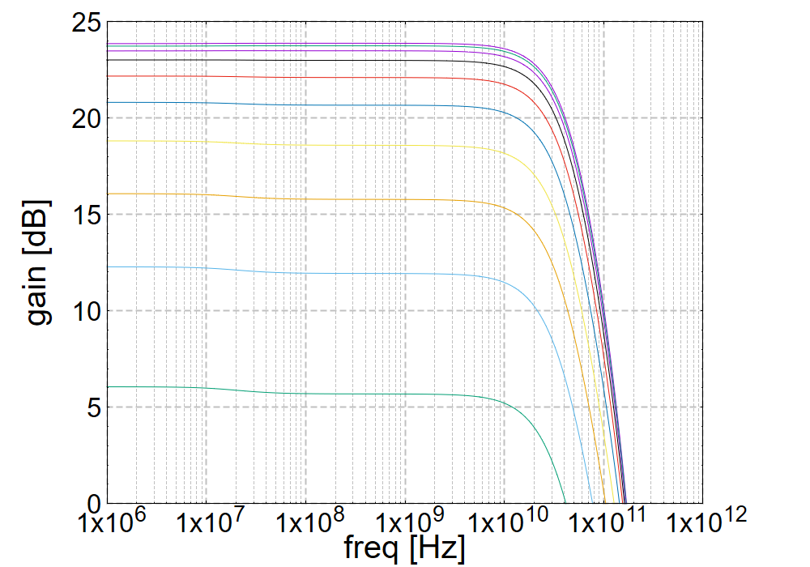
シミュレーション結果(AC解析)
理想電流源
pmos電流源
若干利得は大きくなったが遮断周波数はほぼ変化なし。

Slide 8
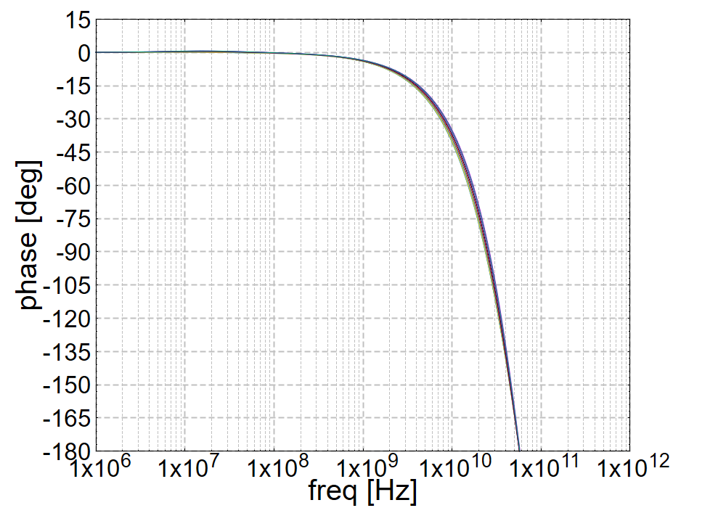
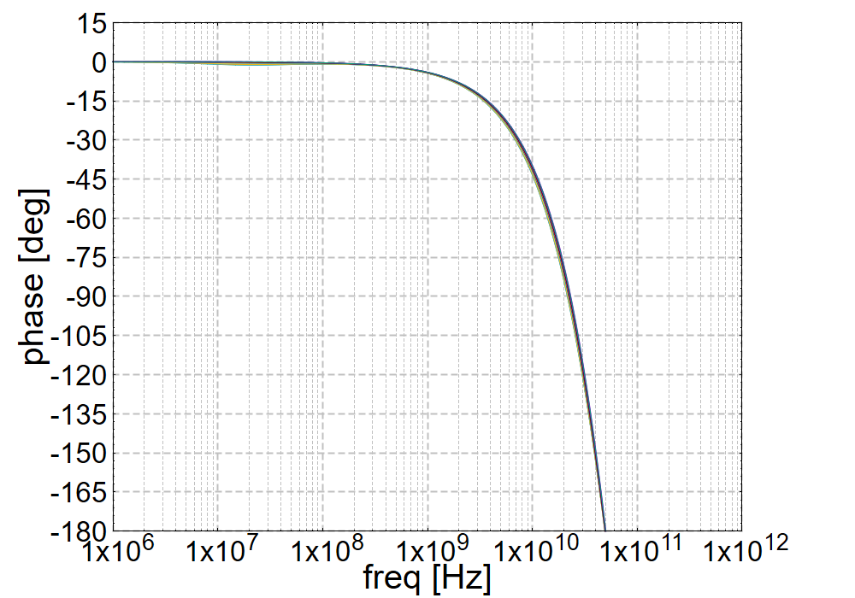
シミュレーション結果(AC解析)
理想電流源
pmos電流源
位相特性はほとんど変化しなかった。

Slide 9
まとめ
・理想素子の電流源をpmos電流源に置き換えたが、性能はほとんど変化しなかった。
・この構成でも現実的なサイズや直流バイアスなどで作ることができそうだと分かった。

